Slide 1
网站变更监控自动报告
新浪新闻-财经
2026-04-20 19:31:37

Slide 2
分析结论
1. **近期活跃度较低**：过去7天仅记录到1次数据更新（4月20日），整体更新频率较为平缓。
2. **关注点较为分散**：近30天热门记录中，“unknown”标签出现2次，占比最高，可能反映部分信息未明确归类或存在数据缺失。
3. **整体数据量有限**：累计总变更次数为3次，说明当前数据规模较小，可进一步观察长期趋势以评估增长动态。

Slide 3

source_8_20260420_193137_trend.png

Slide 4

source_8_20260420_193137_cumulative.png

Slide 5
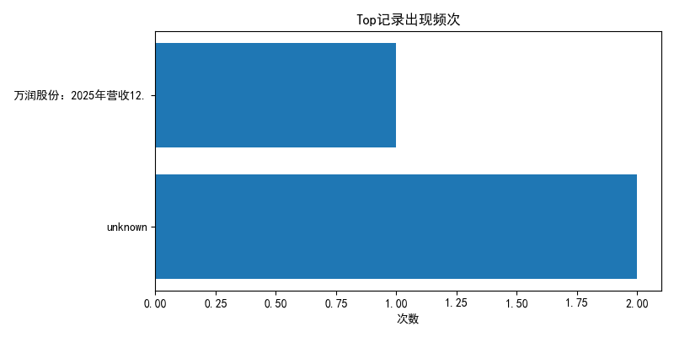
source_8_20260420_193137_top.png

